Slide 1

Notes:
청소년 정치는 청출어람, 인정?
안녕하십니까! 청소년 정치 참여 서비스, 청출어람 발표를 시작하겠습니다.

Slide 2


CONCEPT&
INTRODUCE
시간도, 기회도, 방법도 없는 청소년들에게 전해주는
정치참여 이야기
Notes:
근 일년간 대한민국은 여러 정치적 이슈들로 뜨거웠습니다.
특히 촛불이 가득했던 11월, 청소년들 또한 각자의 위치에서 뜻을 보태려 노력했습니다.
하지만 시간도,기회도,방법도 부족했던 청소년들은 ‘청소년이 무슨 정치냐’며 무시받기 일쑤였습니다.

Slide 3

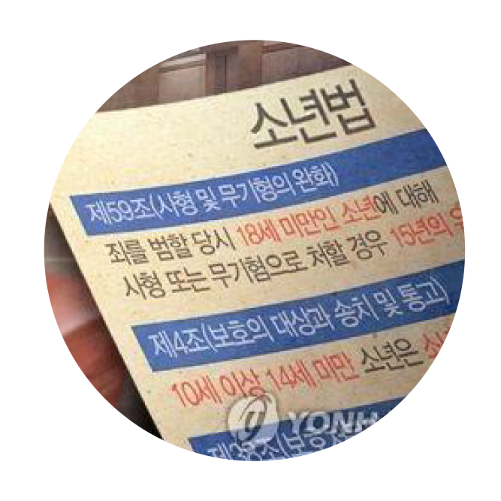

CONCEPT&
INTRODUCE
청소년의 이야기는 청소년의 목소리로!
청소년 정치 참여 커뮤니티 서비스
청출어람(靑出於藍)
Notes:
지금 이 시간에도 청소년들과 관련된 많은 문제들이 화두에 오르고 있지만, 결국 이러한 문제에 대한 결정을 내리는 것은 전부 어른들의 몫이었습니다.
청소년의 이야기를 청소년의 목소리로 얘기할 수는 없을까요? 청소년 정치 참여 커뮤니티 서비스, 청출어람입니다.

Slide 4

SERVICE VIDEO

Slide 5

앱 기능 소개
Notes:
지금부터 청출어람의 주요 기능 소개가 있겠습니다.

Slide 6
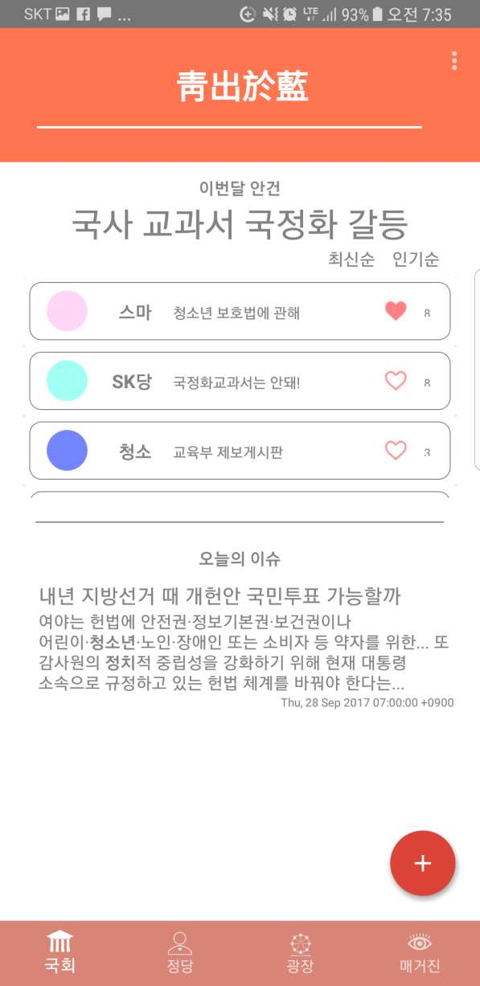
APP FUNCTION
한 달에 한 번씩 갱신되는
‘이번달 안건’
안건에 따른 정당들의 의견
한 시간에 한번씩, 핫 뉴스
Notes:
먼저 앱은 ‘국회’ 메뉴로 시작됩니다.
이번달 안건과, 안건에 따른 사용자 정당들의 의견 , 그리고 청소년 관련 정치뉴스를 보여줍니다.

Slide 7
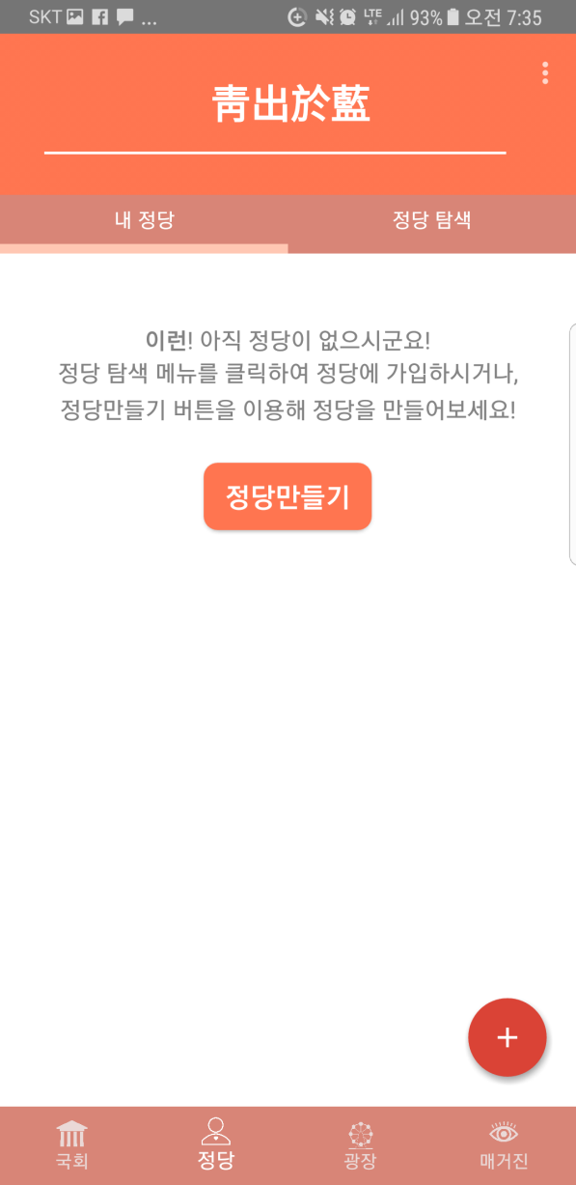
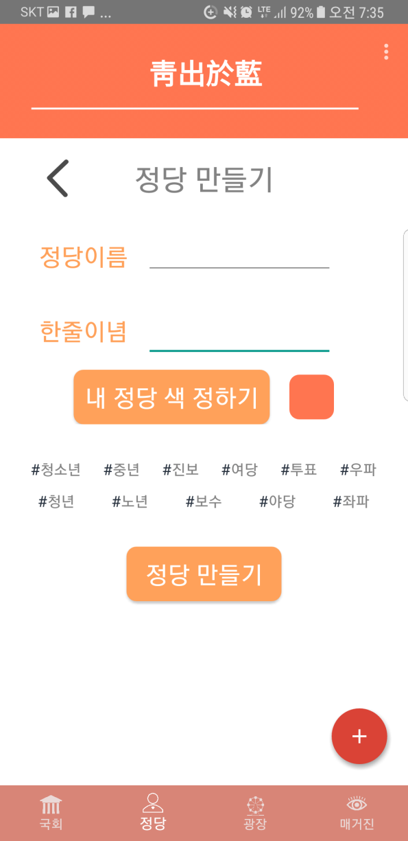
APP FUNCTION
직접 정당 만들기
색깔 정하기
정당성향
해쉬태그
정당이 없을 때의 화면
Notes:
다음 메뉴는 ‘정당’입니다.
청출어람의 핵심 기능인 정당은 같은 의견을 가진 사용자들끼리 구성된 그룹입니다.
왼쪽 화면은 정당이 없는 사용자가 볼 수 있는 화면으로 정당을 만들 수 있습니다.

Slide 8
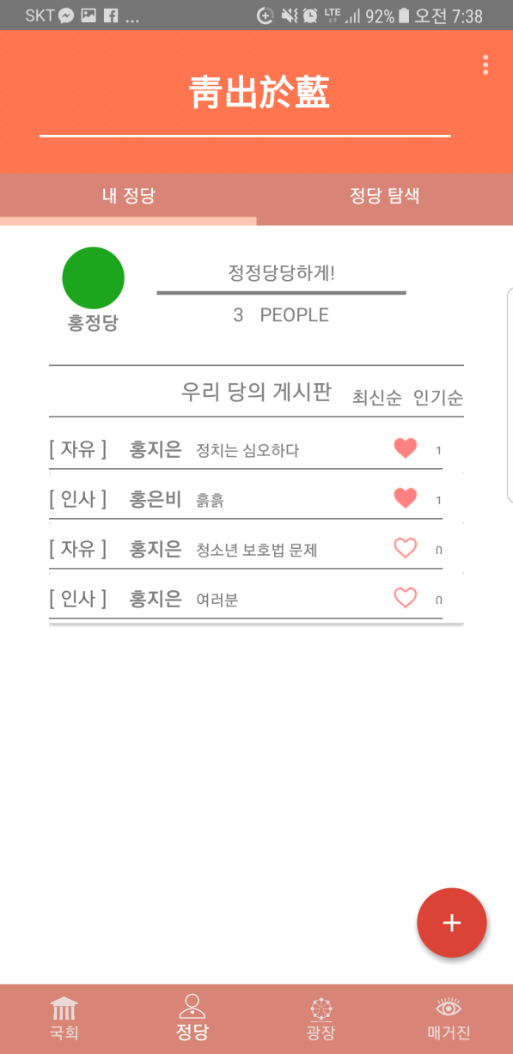
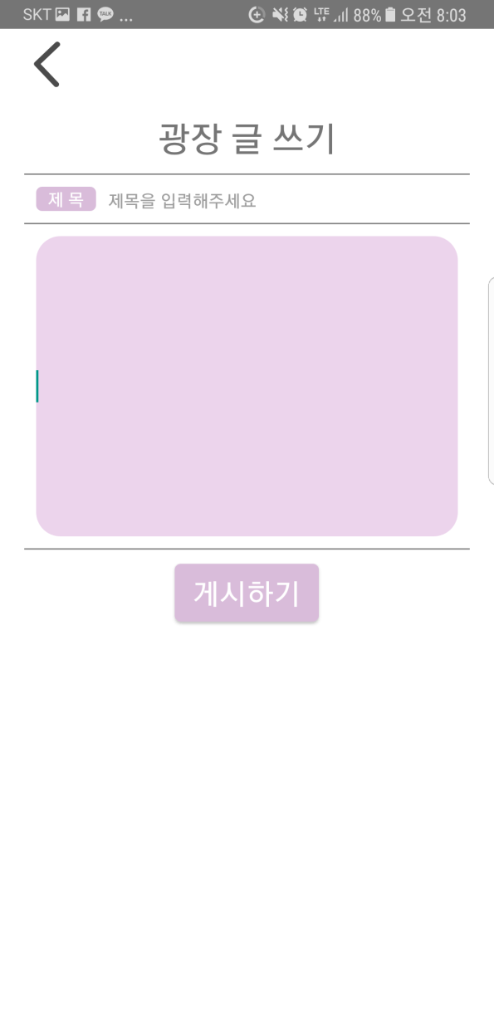
APP FUNCTION
정당이 있을 때의 화면
광장에 글 쓰기
본인의 정당 정보와
당 게시판 리스트
Notes:
다음으로는 가입된 정당이 있을 경우 보여지는 화면입니다.
자신의 정당을 보여주고 각 정당마다 게시판을 통해 소통할 수 있습니다.

Slide 9
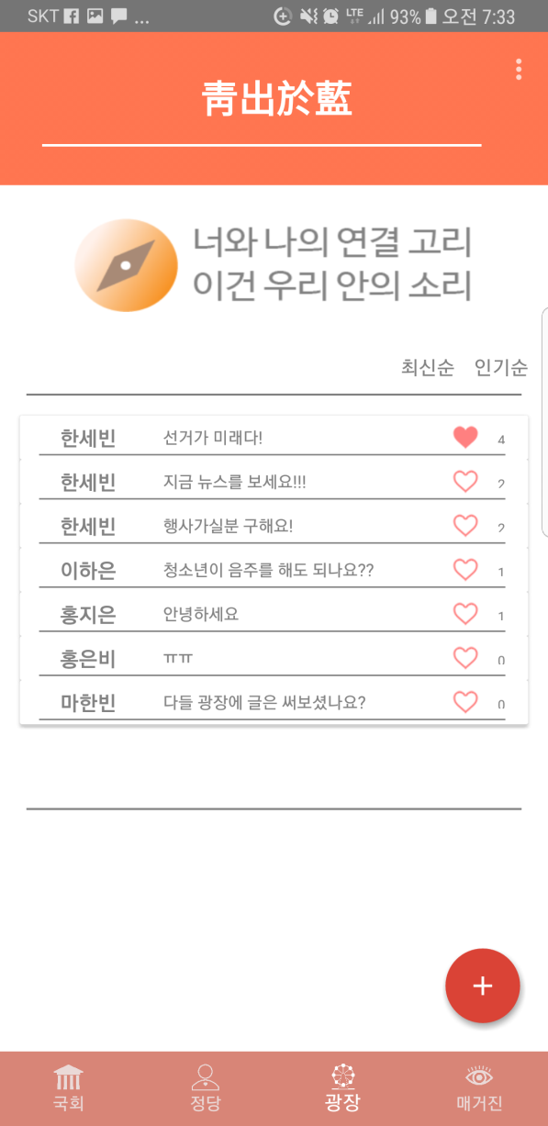
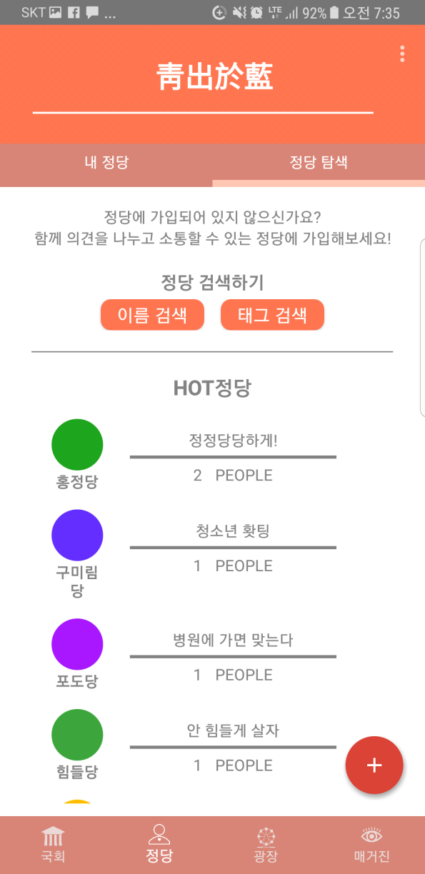
APP FUNCTION
이름과 태그를
통한 정당검색
게시글 최신순, 인기순 정렬
HOT 정당 리스트
광장 화면
Notes:
또한 오른쪽 화면을 보시면 추가적으로 정당 탐색메뉴가 있습니다.
정당이 없는 사용자들은 이 메뉴를 통해 자신이 원하는 정당을 찾고 가입 할 수 있습니다.
그리고 그 옆에 있는 화면은 광장 메뉴입니다.
광장에서는 사용자들의 정당에 관계없이 서로 자유롭게 정치적 의견을 나눌 수 있습니다.

Slide 10
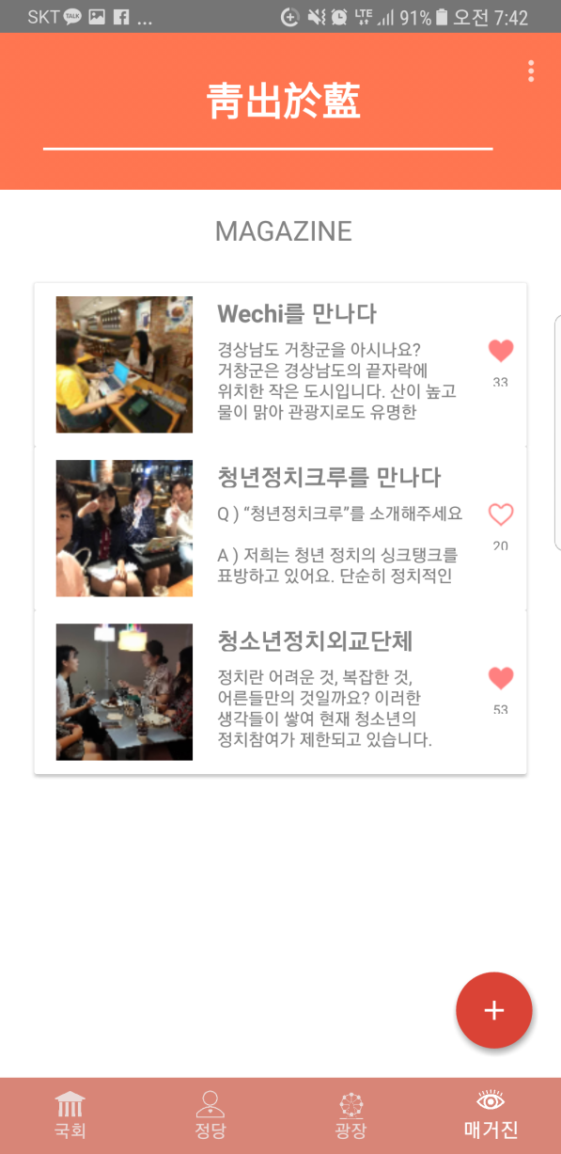
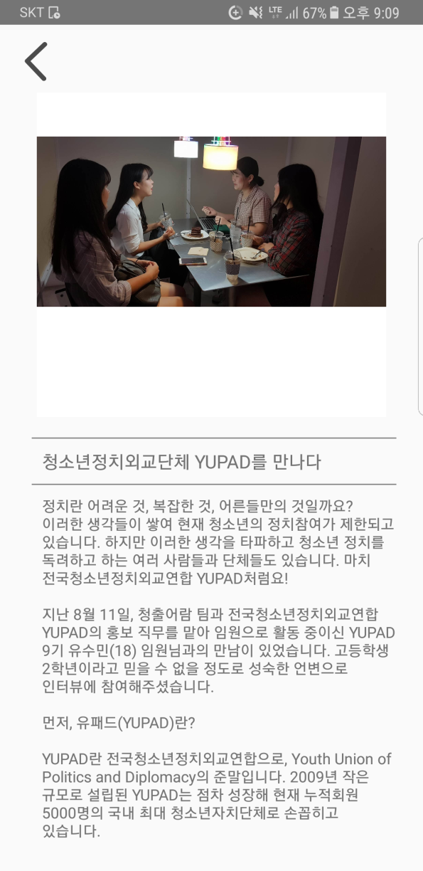
APP FUNCTION
콘텐츠 상세보기
청소년 정치 콘텐츠를
실제 잡지처럼 구성
Notes:
마지막으로 콘텐츠 메뉴입니다.
콘텐츠는 저희가 만들거나 인터뷰 한 내용을 사용자들에게 보여주는 메뉴로써,
정치적 정보를 쉽게 접할 수 있도록 도와줍니다.

Slide 11
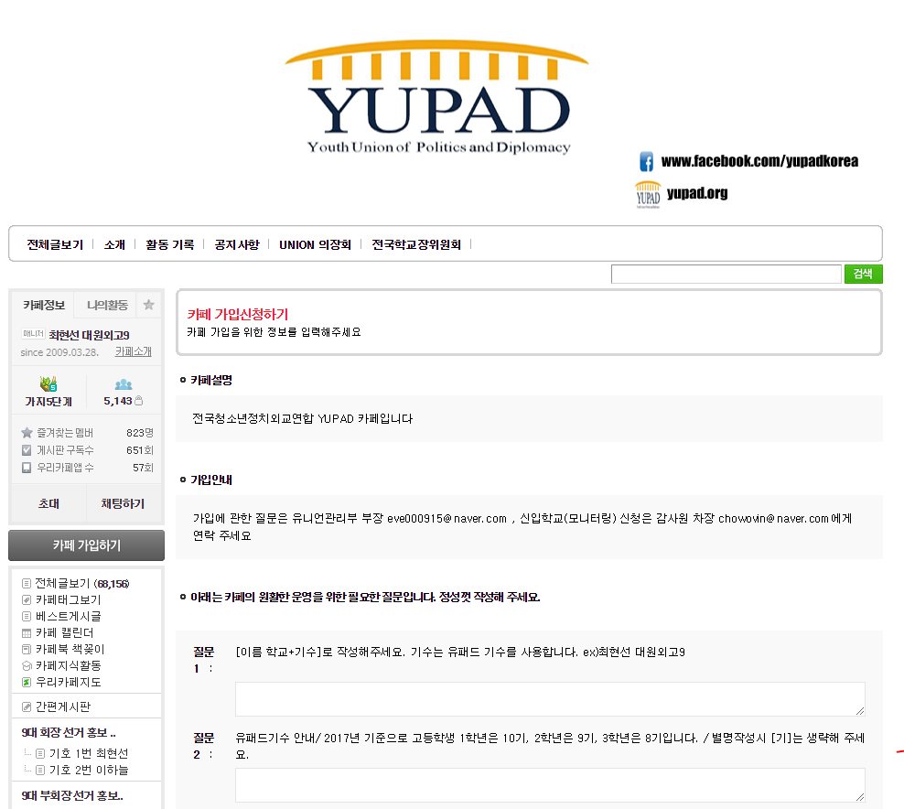


DIFFERENTIATION
폐쇄적이고 편협적인 서비스
평균연령 30대 이상을 타겟으로 하는 서비스
Notes:
청출어람은 기존 정치 앱의 폐쇄적이고 편협적인 서비스라는 틀에서 벗어나
성인들을 위한 정치서비스가 아닌, 청소년들을 위한 정치서비스를 만들었습니다.

Slide 12

MARKETING
전국 청소년 정치 외교 연합 YUPAD
Notes:
다음은 저희의 마케팅 소개입니다.
저희는 다양한 단체들을 만나 인터뷰와 조언을 얻는 시간을 보냈습니다.
먼저 전국 청소년 정치 외교 연합 YUPAD와

Slide 13
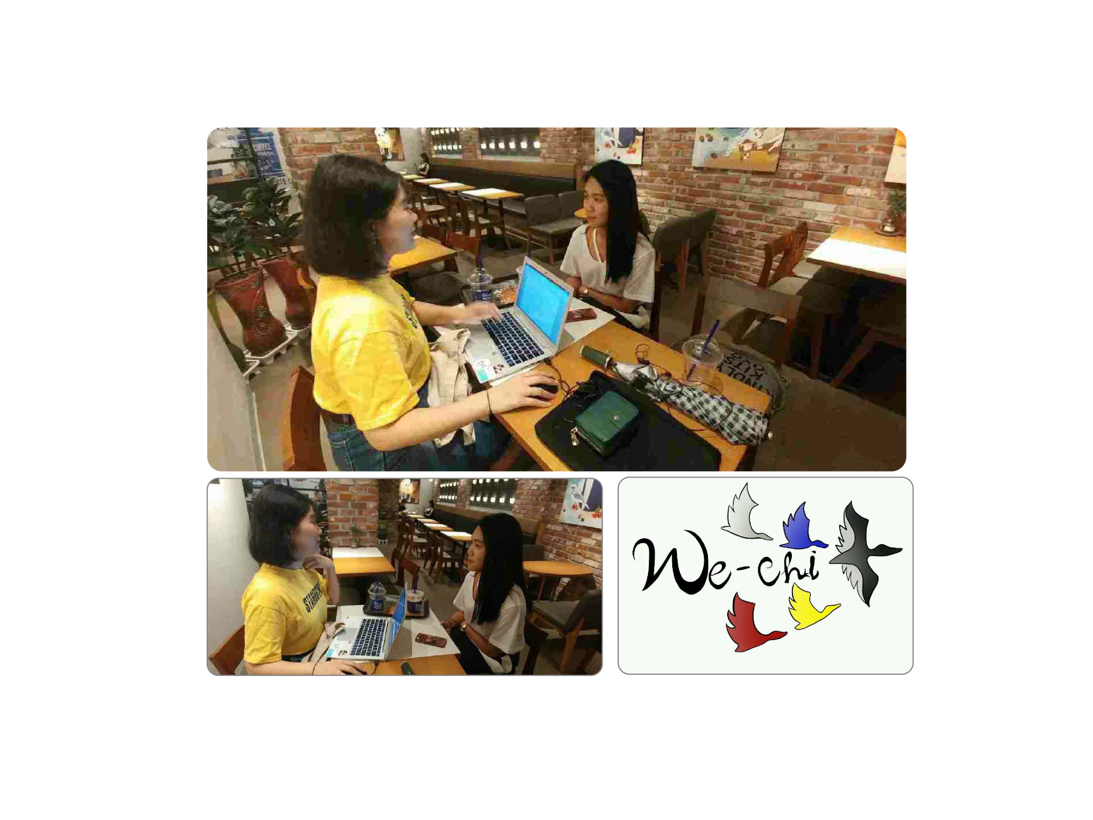
MARKETING
거창군 청소년 참여 위원회 WECHI
Notes:
제 고향인 거창군의 청소년 참여 위원회 WECHI

Slide 14
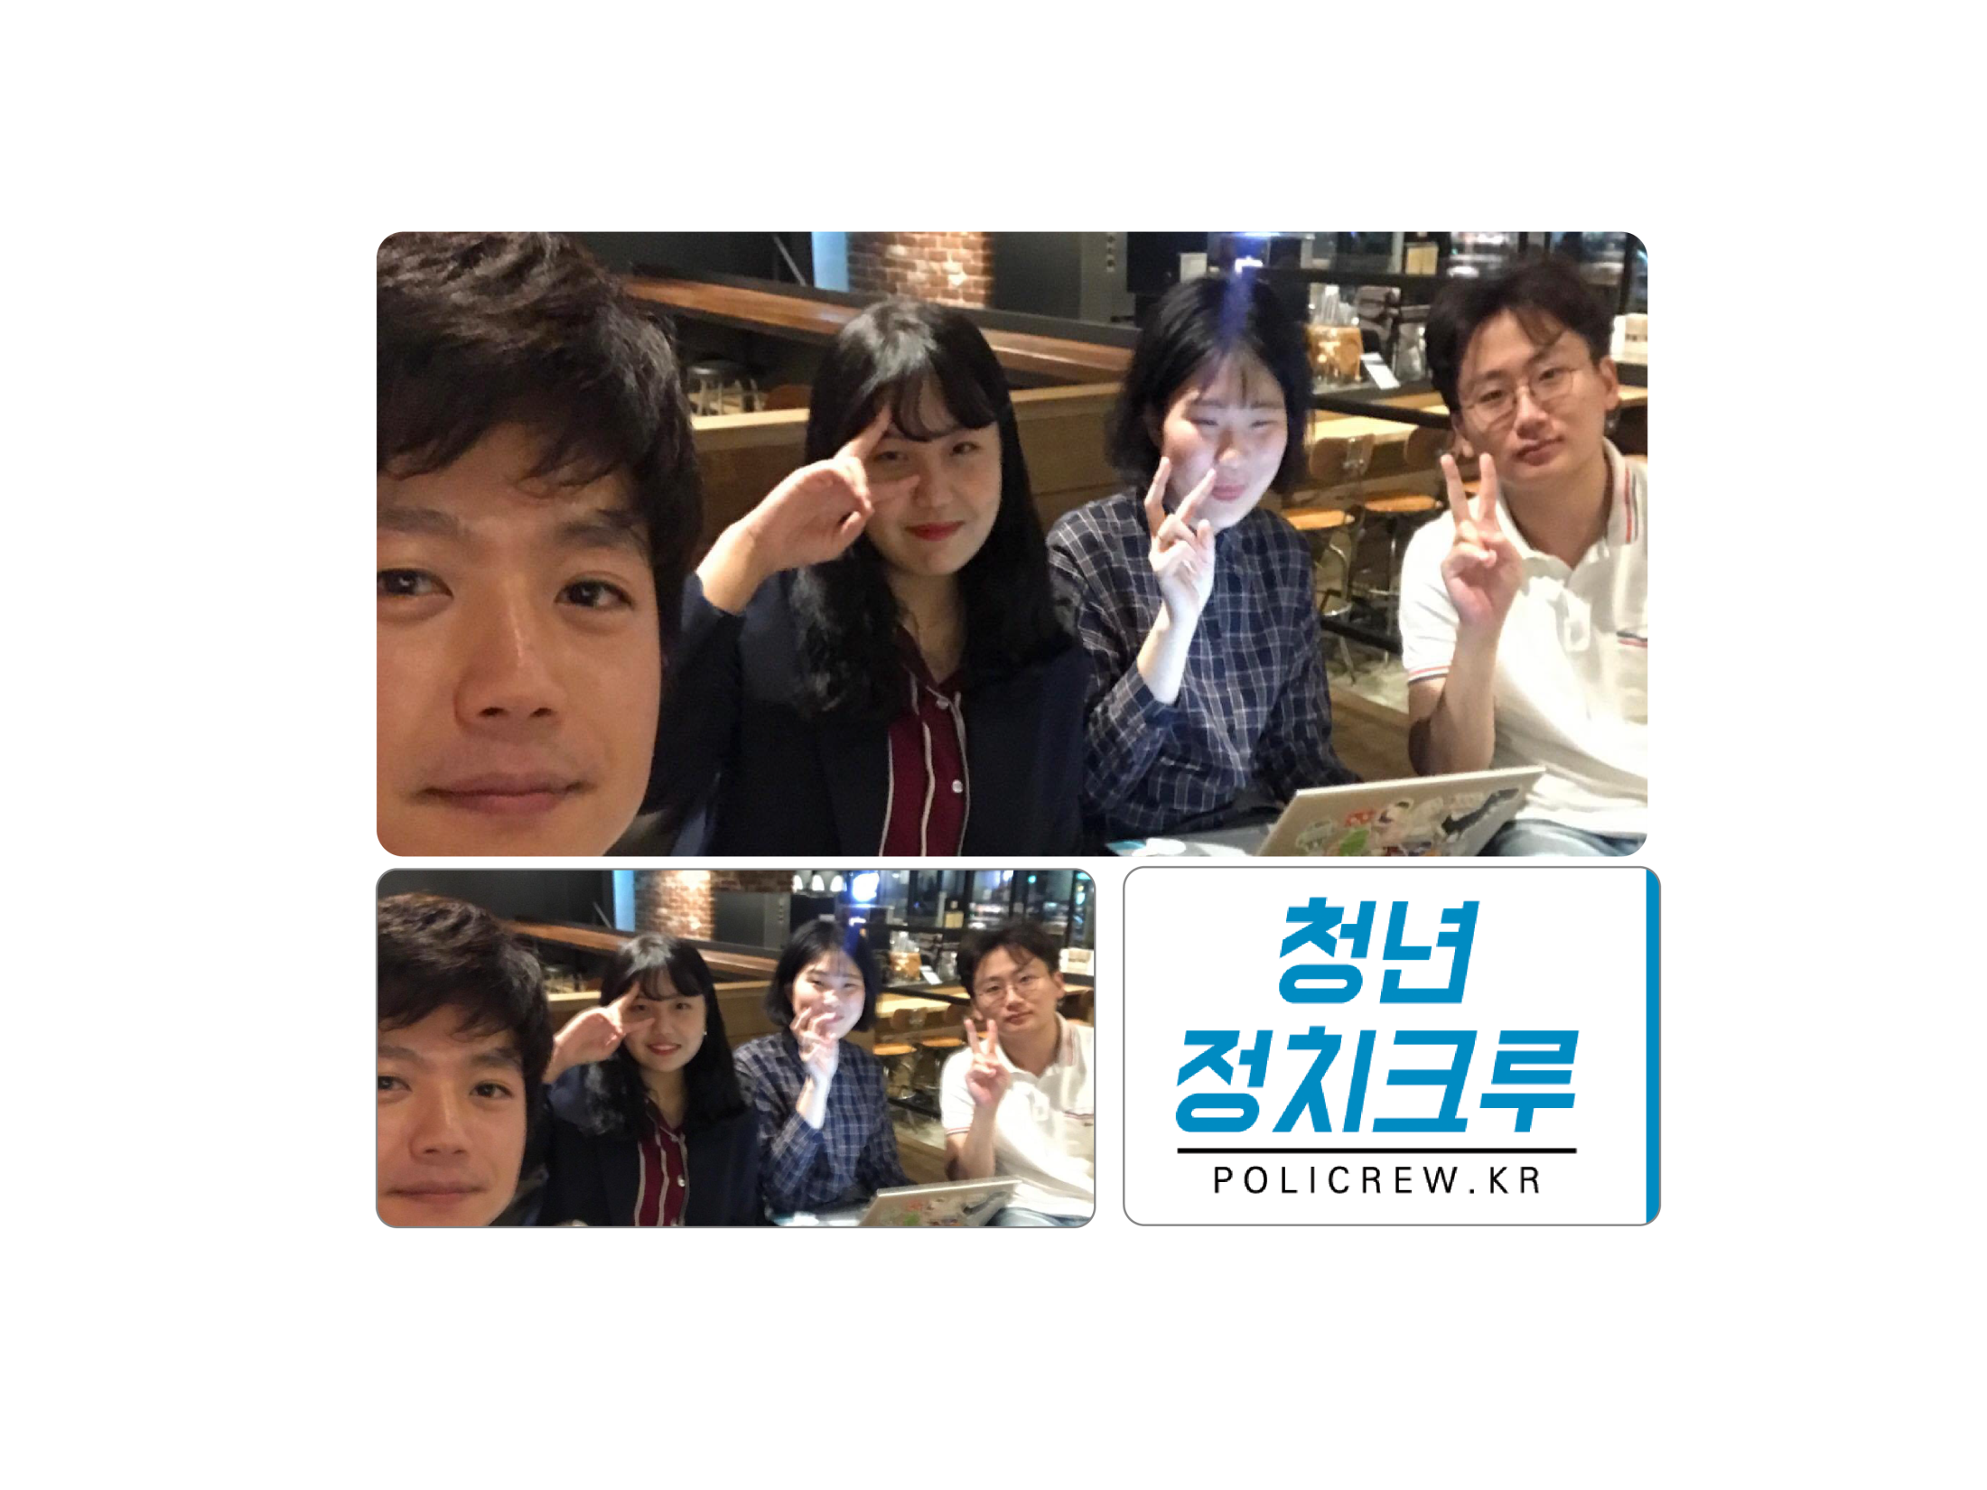
MARKETING
청년 정치크루
Notes:
그리고 청소년이 아닌 청년정치크루까지 만나봽고
청출어람의 취지에 부합하는 앱을 만들기 위해 노력했습니다.
또한 YUPAD와 청년정치크루와는 꾸준한 연락을 하고, YUPAD의 행사인 국회포럼, 청년정치크루의 정치쇼케이스에 초대받기도 하였습니다.

Slide 15
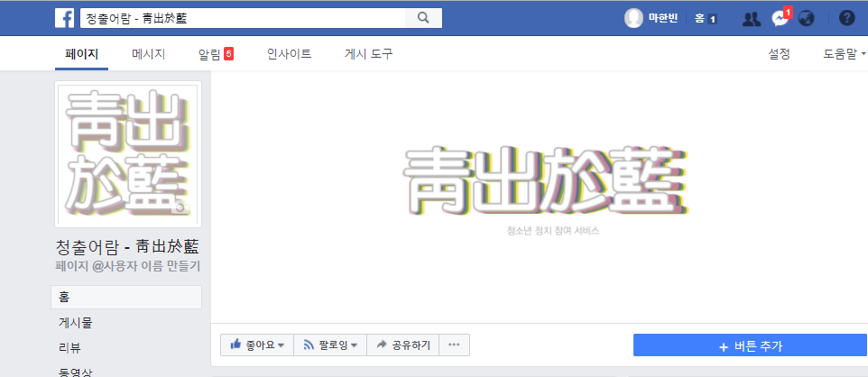
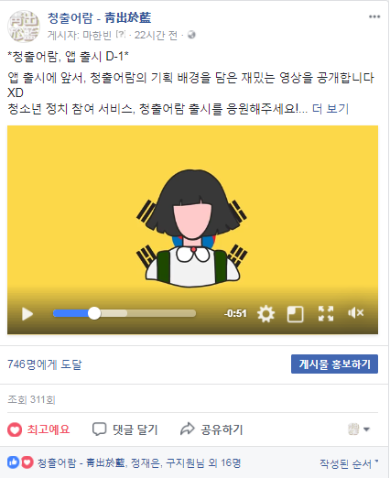
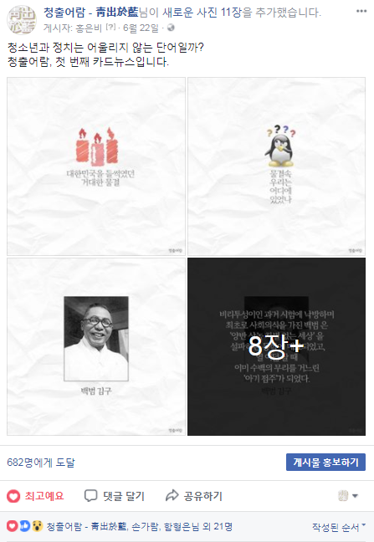
MARKETING
페이스북을 통한 온라인 마케팅
Notes:
이어 카드뉴스 등 페이스북을 통한 온라인 마케팅도 동시에 진행하고 있습니다.

Slide 16
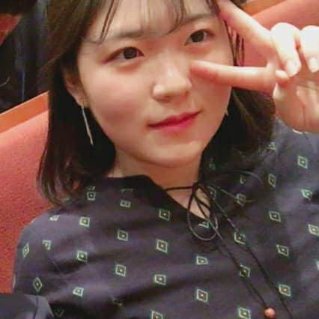
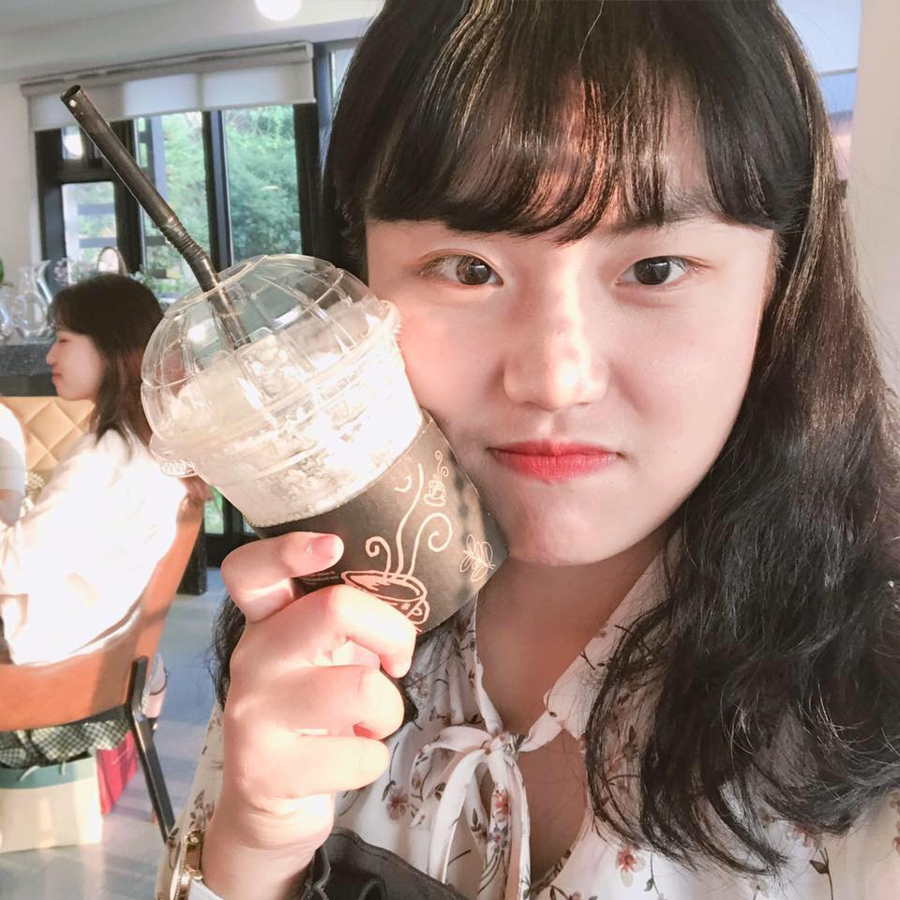
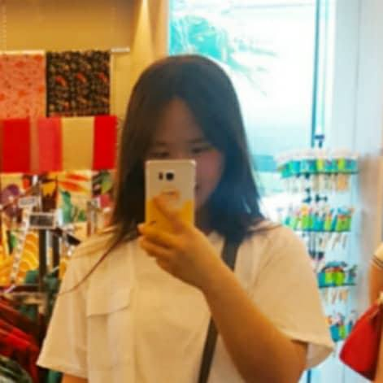
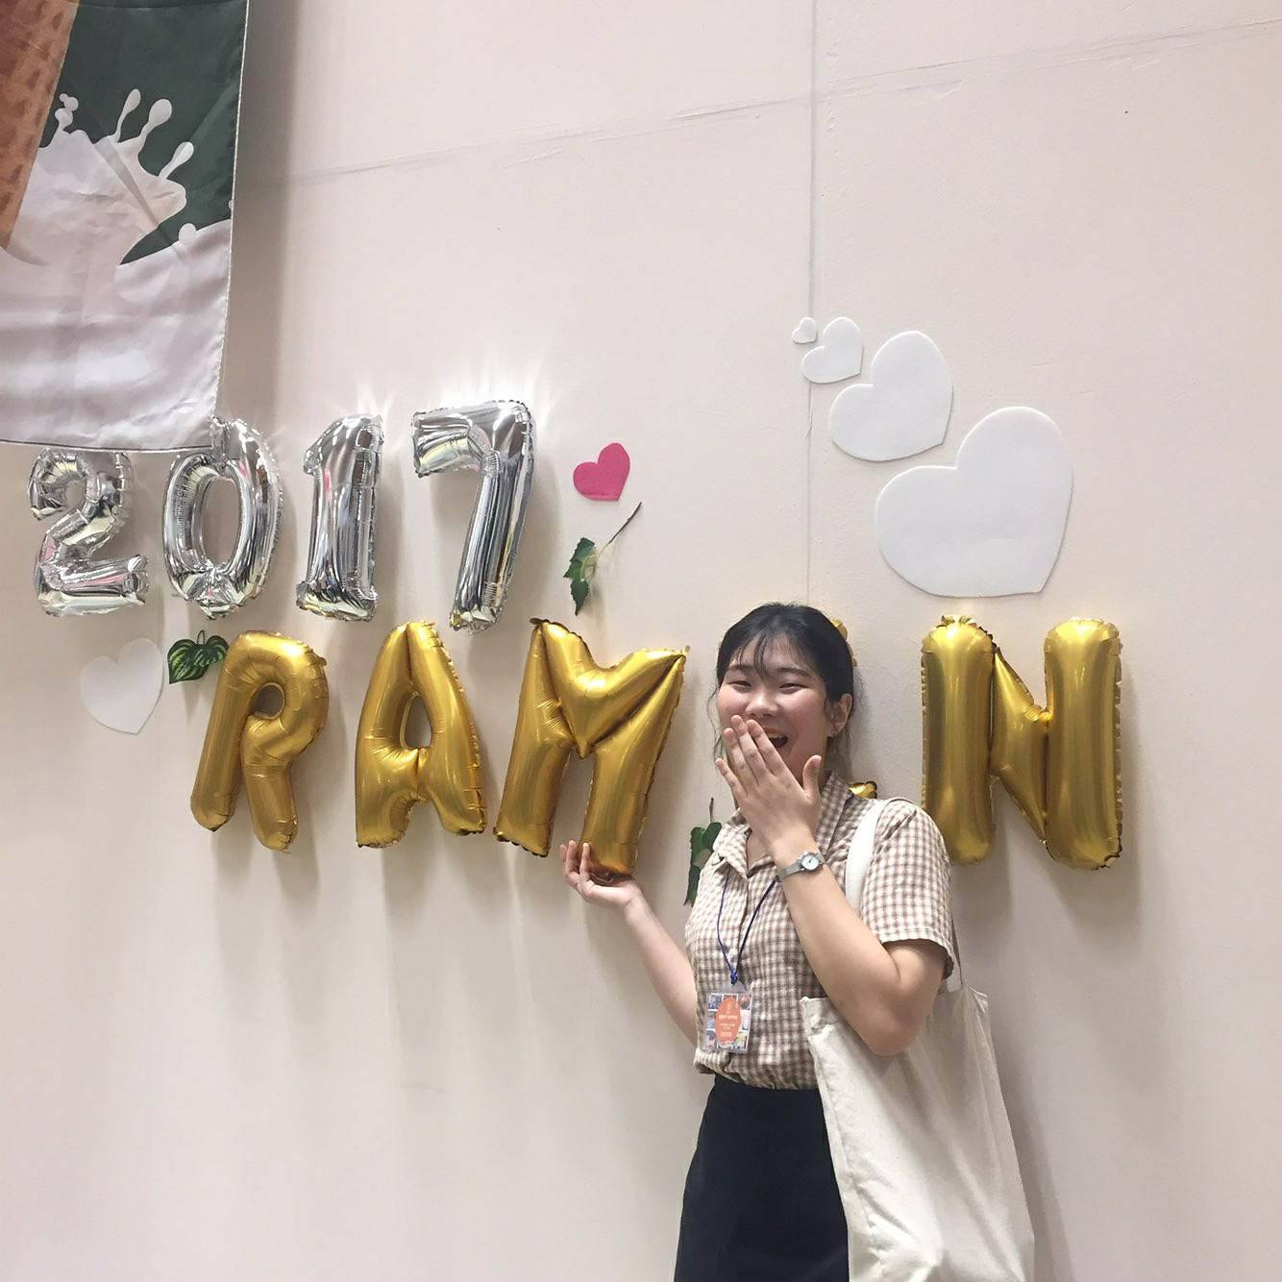
TEAM
홍지은(클라이언트/서버)
2016 STAC ‘함께가요’ 가작
2016 미림SW쇼 ‘READER’
2016 미림SW쇼 ‘버거버거팜’
2016 미림SW쇼 ‘복작복작컴퍼니’
2016 미림SW쇼 ‘내일은 감자왕’
제 10회 APPJAM ‘화남금녀’ 특별상
Smarteen App Club 6기 회장단
심은지(데이터베이스/서버)
2016 STAC ‘스낵먹으러과자’
2016 미림SW쇼 ‘싸인(Sign)’
2016 미림SW쇼 ‘CPU미니게임’
제12회 앱잼 AI부문 “NUGU개발”
2016 STAC 최우수상
마한빈(UI/UX)
2016 미림SW쇼 ‘어여쁨’
제 10회 APPJAM 게임부문 ‘연결’
한국 메디컬 코리아 UCC 공모전 4위
Smarteen App Club 운영 6기 회장단
2015 창의아이디어 경진대회 교내예선 은상
2016 창의아이디어 경진대회 교내예선 동상
한세빈(데이터베이스/서버)
"IOT 무인쓰레기통"제작
제11회 앱잼 IoT부문 “스마트손목받침대”제작
제12회 앱잼 AI부문 “NUGU개”
2016 미림 소프트웨어쇼 “기집사”
2016 창의아이디어 경진대회 ‘미봇’
2016대구 스마트미디어센터 “스마트미러”
Notes:
저희 팀원은 4명의 미림친구들로 구성되어있습니다.
먼저 클라이언트와 서버를 맡은 홍지은,
데이터베이스와 서버를 맡은 심은지와 한세빈
마지막으로 저희 팀의 모든 디자인이 필요한 부분을 담당한 마한빈 입니다.

Slide 17


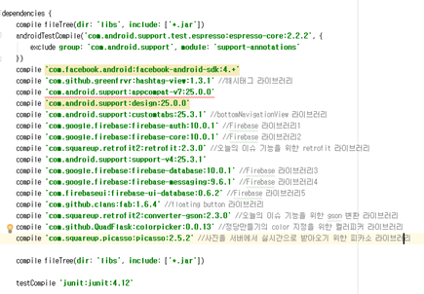
DEVELOPE
Notes:
저희 앱은 Firebase, RestAPI를 통해 DB 및 서버를 구성하였고,
또한 해시태그뷰, 레트로핏, 피카소 라이브러리 등 많은 라이브러리를 이용하여
앱의 추가적인 기능들을 구현하였습니다.

Slide 18
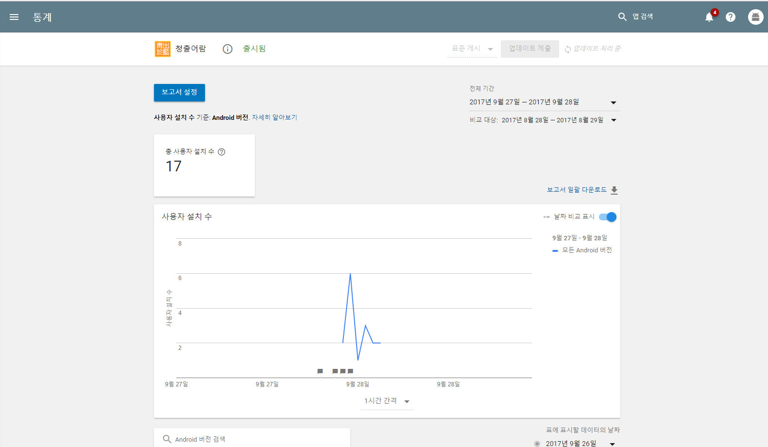
D/L COUNT
Notes:
조금 늦은 등록 탓에 9월 28일 오전 9시 까지의 다운로드 수는 17건에 불과하지만,
저희의 마케팅과 앱의 완성도를 통해 훨씬 많은 숫자의 사용자가 사용할 것 이라고 예상합니다

Slide 19
감사합니다 !
Notes:
지금까지 청출어람의 홍지은 마한빈이었습니다. 감사합니다

